Slide 1
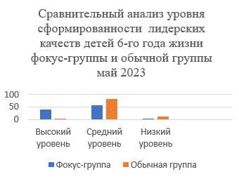
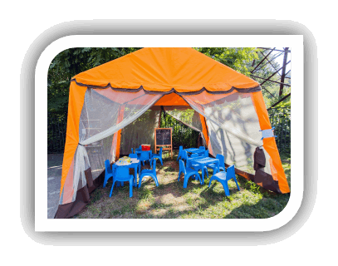
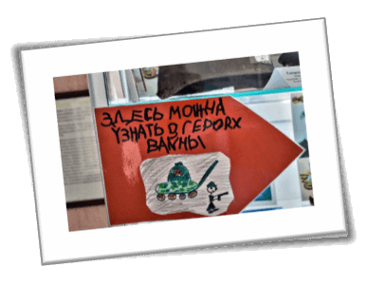
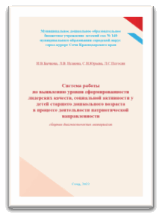
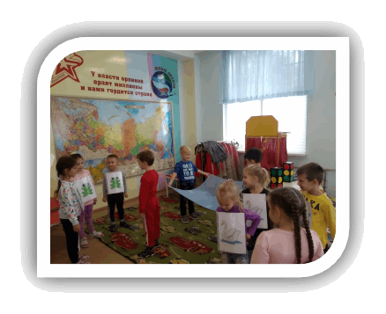
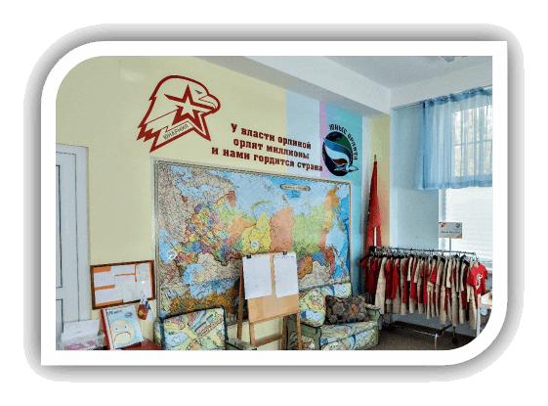
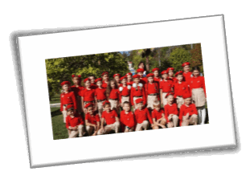
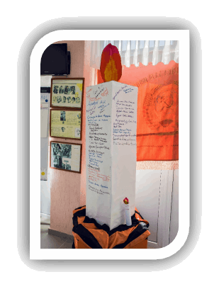
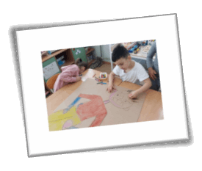
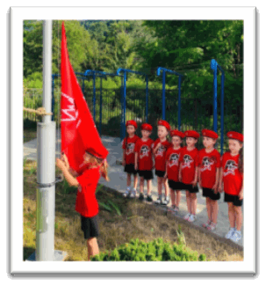
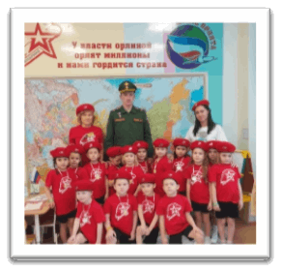
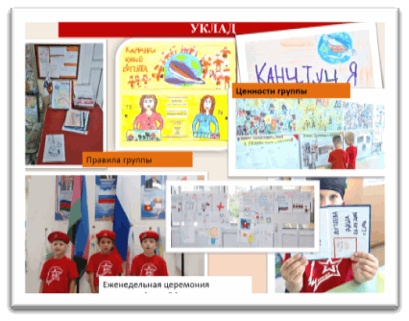
Воспитательная модель “Школа Лидера-дошкольника” по развитию лидерского потенциала, социальной активности у детей старшего дошкольного возраста в процессе деятельности патриотической направленности
МДОБУ детский сад № 140 города Сочи
Материально-технические условия: группа. Комната юнармейца, мини-музей, летний лагерь
ЦЕЛЬ
Формирование инновационного типа поведения детей, педагогов и родителей на основе ключевых компетенций в области детско-взрослого лидерства, путем создания единого образовательного пространства («Школа Лидера») в ДОУ
5 методических пособий
Сайт сетевого сообщества «Юные Орлята» МДОБУ детский сад г.Сочи https://youngeaglets.jimdofree.com/
СМАРТЕКА.
Первые в крае
Психолого-педагогические условия
УКЛАД
Персонализированные сказки
Педагоги – лидеры
Преемственность со школой
Опыт передан более 100 педагогам края

